Slide 1
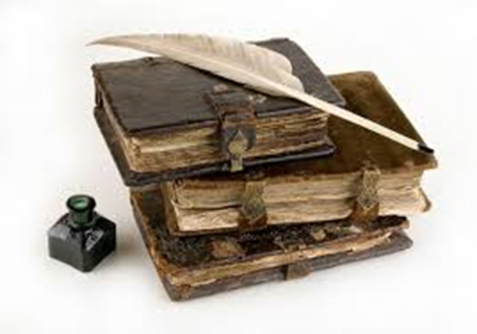
Davlat (o‘zbek) tili
9-sinf
Mavzu:
Is’hoqxon Toʻra Ibrat

Slide 2
“Zinama-zina” usuli
O‘zbek ma’rifatparvarlari
haqida nimalarni bilasiz?
O‘zbek tilida kirish so‘zlar qay tarzda ishlatilishiga misol keltiring.
Menimcha, albatta, shubhasiz, demak, birinchidan, ikkinchidan, avvalo, darhaqiqat, ma’lumki so‘zlari yordamida gaplar tuzing.

Slide 3
O‘zbek ma’rifatparvarlari haqida ma’lumot bering.
?
Behbudiy
Abdurauf Fitrat
?
?
Abdulla Avloniy

Slide 4

O‘zbek tilida kirish so‘zlar qay tarzda ishlatilishiga
misollar keltiring.
Gapning boshida
Gapning o‘rtasida
Gapning oxirida

Slide 5


.
Kirish so‘zlar
Biz, albatta, kutubxonaga boramiz.
menimcha
sizningcha
albatta
shubhasiz
Darhaqiqat, Abdurauf Fitrat o‘zbek adabiyoti ravnaqiga salmoqli hissa qo‘shgan.
Cho‘lpon, birinchidan, an’anaviy sharqona bilimlardan, ikkinchidan, yevropacha tahsil va tarbiya oldi.
demak
darhaqiqat
birinchidan
ikkinchidan

Slide 6


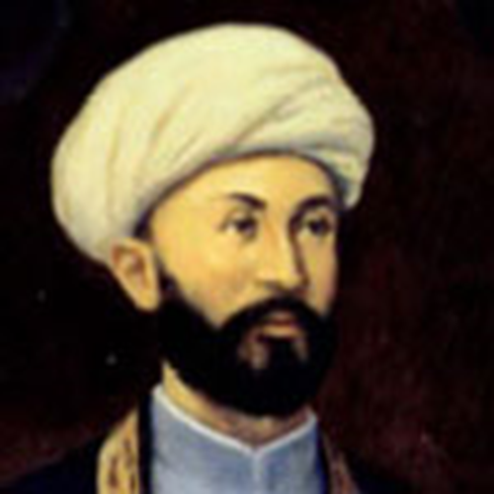

Yangi mavzuning bayoni
Milliy uygʻonish davrining yorqin namoyandalaridan biri.
Maʼrifatparvar shoir, tarixchi olim, zabardast tilshunos.
Ilk o‘zbek matbaachilaridan biri, muallim.

Slide 7

Один из ярких представителей периода национального пробуждения.
Поэт просветитель, учёный историк, сильный лингвист.
Один из первых узбекских типографов, учитель.

Slide 8
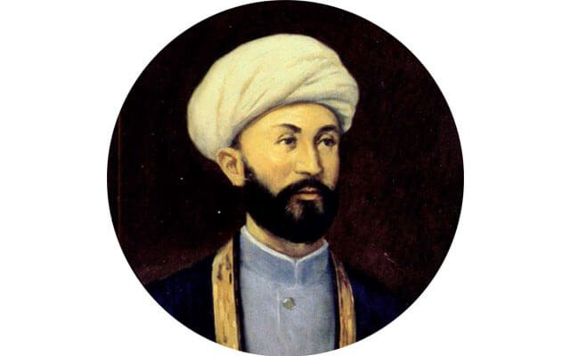
Is’hoqxon To‘ra Ibrat
Isʼhoqxon Toʻra Ibrat
1862-yili Namangan viloyatining Toʻraqoʻrgʻon qishlogʻida ziyoli oilasida tavallud topgan.

Slide 9
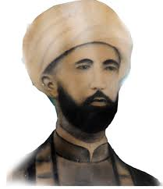
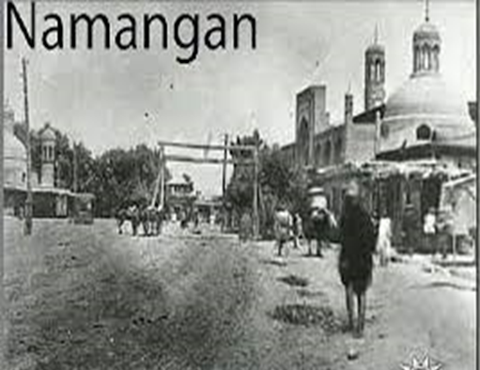
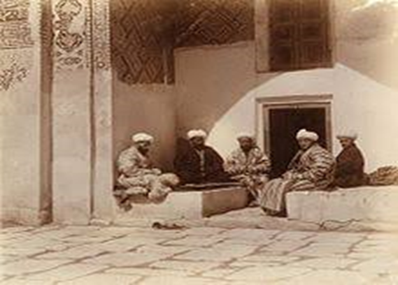
Otasi Junaydulla xoʻja, onasi Hurbibi otin xat-savodli kishilar boʻlib, o‘qituvchilik qilishgan. Isʼhoqxon ota-onasi qoʻlida savod chiqarib, keyin turli maktab va madrasalarda oʻqiydi.

Slide 10

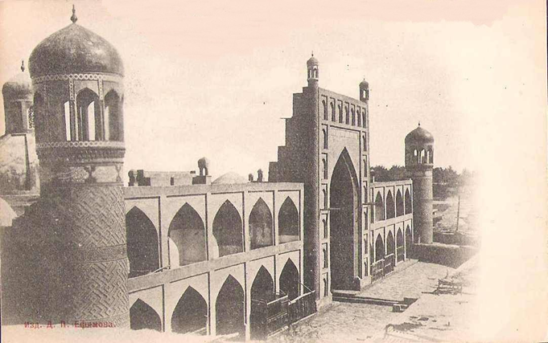

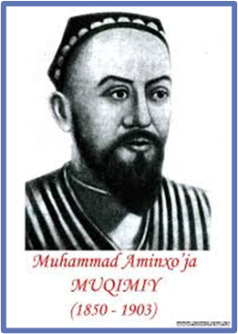
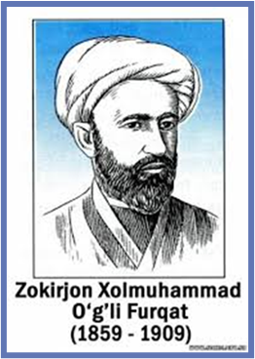
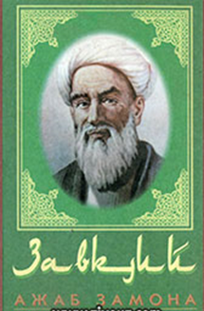
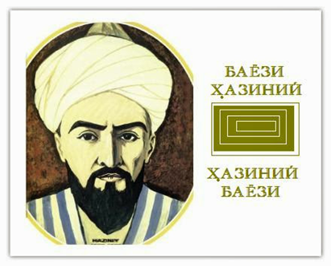
Sharq mumtoz nazmining koʻpgina sohalarini puxta egalladi.
Qoʻqon madrasasi tahsili (1878-1886) yillari Isʼhoqxon Ibrat uchun gʻoyat samarali kechdi. Bu yerda u Qoʻqon adabiy muhiti namoyandalari, jumladan, Muqimiy, Furqat, Zavqiy, Haziniy va Nodim kabi shoirlar ijodi bilan yaqindan tanishish, oʻqib-oʻrganish, oshno tutinish imkoniyatiga ega boʻldi.

Slide 11
Sharq mumtoz nazmining koʻpgina sohalarini puxta egalladi.
Juda koʻp Sharq olimlari asarlarini mustaqil mutolaa qildi. Sharq mumtoz nazmining koʻpgina sohalarini puxta egalladi.
Badiiy soʻz tabiatiga oid Abu Nasr Forobiyning “Shoirlarning sheʼr yozish sanʼati qonunlari haqida”
Alisher Navoiyning “Nazmu-l-javohir”, “Muhokamat-ul-lugʻatayn”
Nizomiy Aruziy Samarqandiy-ning “Nodir hikoyatlar”
Abdurahmon Jomiyning “Silsilatu-z-zahhob”

Slide 12

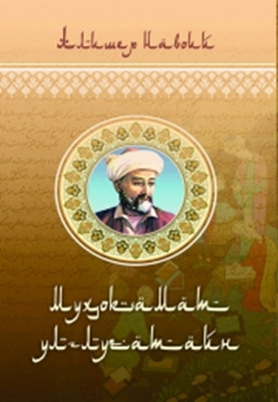
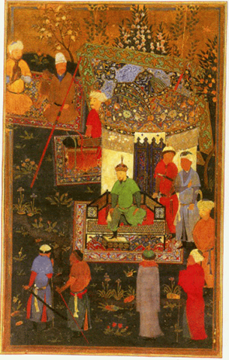
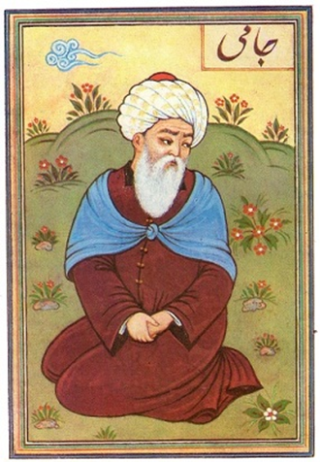
Sharq olimlari asarlarini mustaqil mutolaa qildi.

Slide 13
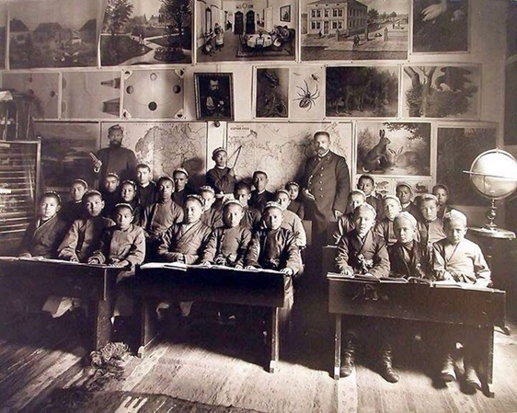
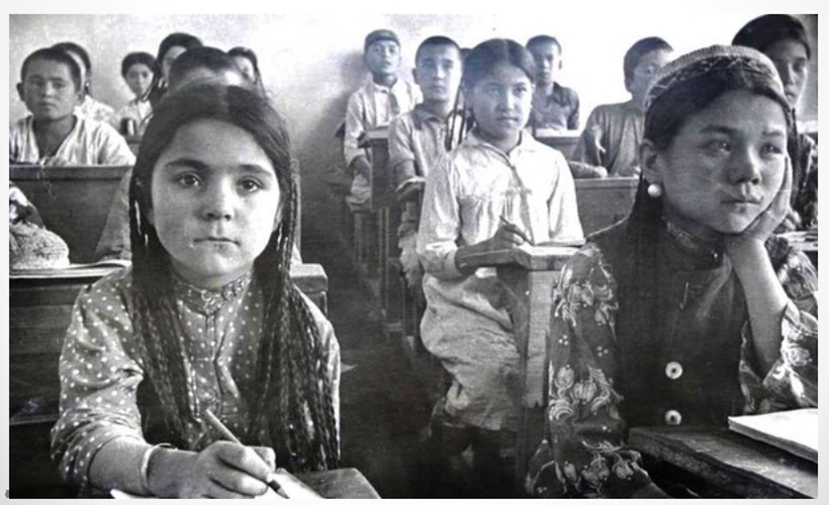
Matbaachilik faoliyati
Is’hoqxon Ibrat 1886-yilda madrasani tugatib, To‘raqo‘rg‘onga qaytib keladi.
U o‘z faoliyatini muallim sifatida qishloqda ma’rifat tarqatish bilan boshladi.
O‘sha yili eski mahalliy maktablardan ancha farq qiluvchi yangicha maktab ochadi.

Slide 14
Sayohat davri
Sayohat
Sharq
mamlakatlari
Yevropa mamlakatlari
Jidda shahri

Slide 15
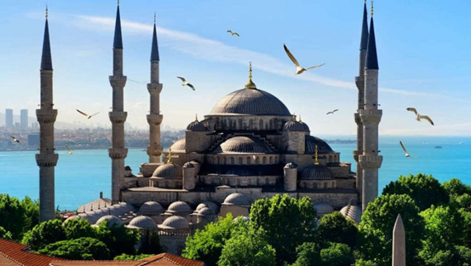
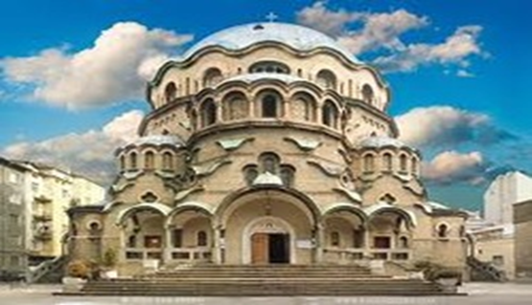
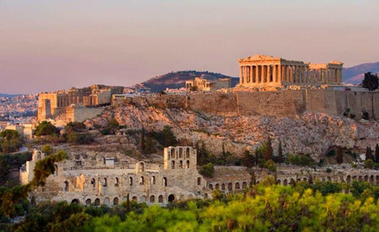
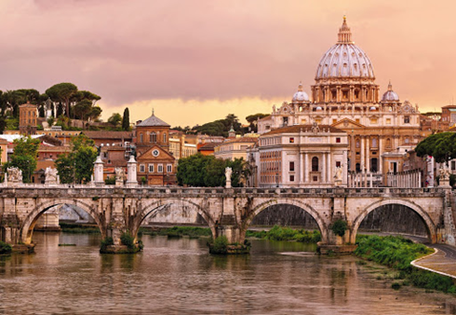
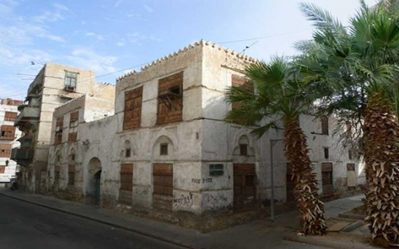
Sayohat davri
Is’hoqxon Ibrat 1887-yilda haj safariga otlanadi. So‘ng u Sharq mamlakatlari bo‘ylab sayohatni davom ettiradi.
Yevropaning Istambul, Sofiya, Afina, Rim kabi markaziy shaharlarida bo‘ldi, ancha vaqt Jidda shahrida istiqomat qiladi.

Slide 16
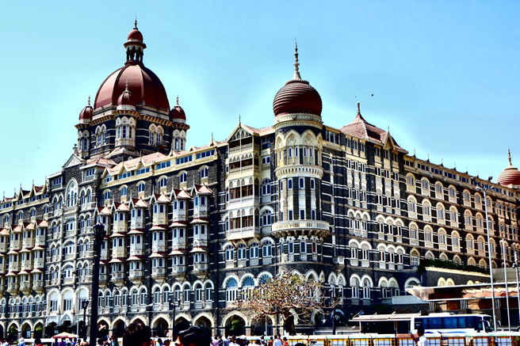




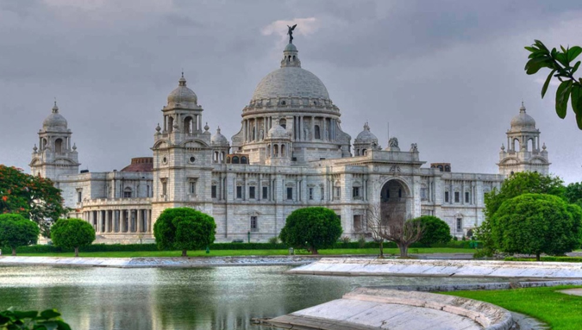
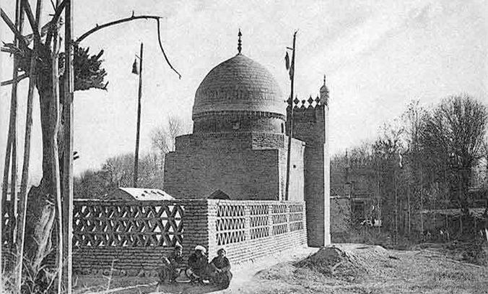
Sayohat davri
U 1896-yilda o‘z vataniga qaytib keldi.
U yerlarda ko‘p ishlatiladigan arab, fors, hind-urdu va ingliz tillarini mukammal o‘rgandi.
Bombey va Kalkuttada yashaydi.

Slide 17
“Matbaai Is’hoqiya” faoliyati
Yangi maktablar ochish, o‘qituvchilar tayyorlash, ayollarni ilm-ma’rifatli qilish ishlarida faol qatnashgan.
1908-yilda o‘z qishlog‘ida “Matbaai Is’hoqiya” nomli kutubxona tashkil qilgan
1907-yilda To‘raqo‘rg‘onda yangi usul maktabini ochgan

Slide 18




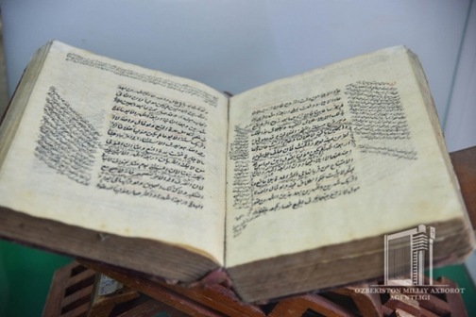
“Ilmi Ibrat” she’riy to‘plami (1909)
“Tarixi chopxona”
“Madaniyat haqida masnaviy”
“Gazeta xususida”
“Gazeta xususida”

Slide 19


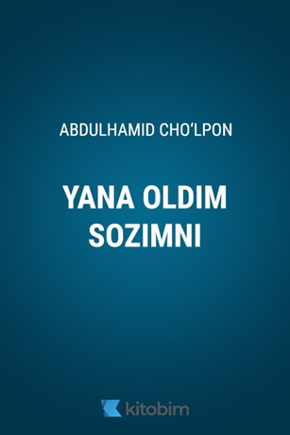


Hikoya va romanlari
“Qor qo‘ynida lola”
“Novvoy qiz”
“Kecha va Kunduz” (1936)
“Oydin kechalarda”

Slide 20

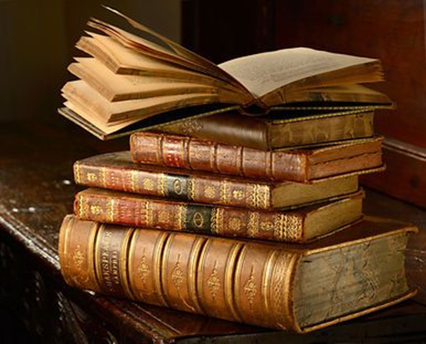
“Lug‘ati sitta-alsina” (“Olti tilli lug‘at”)asari
1901-yilda
Arab, fors, hind, turk, o‘zbek va rus so‘zlaridan tarkib topgan “Lug‘ati sitta-alsina” (“Olti tilli lug‘at”) asarini bosmadan chiqaradi. Mazkur lug‘at jadid maktablarida sharq va rus tillarini o‘rganishda birdan bir qo‘llanma sifatida foydalanib kelindi.

Slide 21


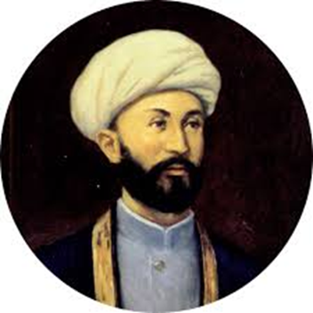


Matbuotchilik faoliyati
“Turkiston
viloyati gazeti”
“Sadoi Turkiston”
fan, ma’rifat va
madaniyatni
targ‘ib etgan.
“Sadoi Farg‘ona”

Slide 22

Lug‘at ishi
sayyoh – турист
matbaachi – типограф
tahsil – обучение
savod chiqarmoq – обучаться
samarali – эффективно
muhit – среда
imkoniyat – возможность

Slide 23
Lug‘at ishi
tarqatmoq – распространять
farq qilmoq – отличаться
istiqomat qilmoq – жить
tashkil qilmoq – организовать
ilm-ma’rifatli – образованный
bosmadan chiqarmoq – издать
qo‘llanma – пособие (учебное)

Slide 24
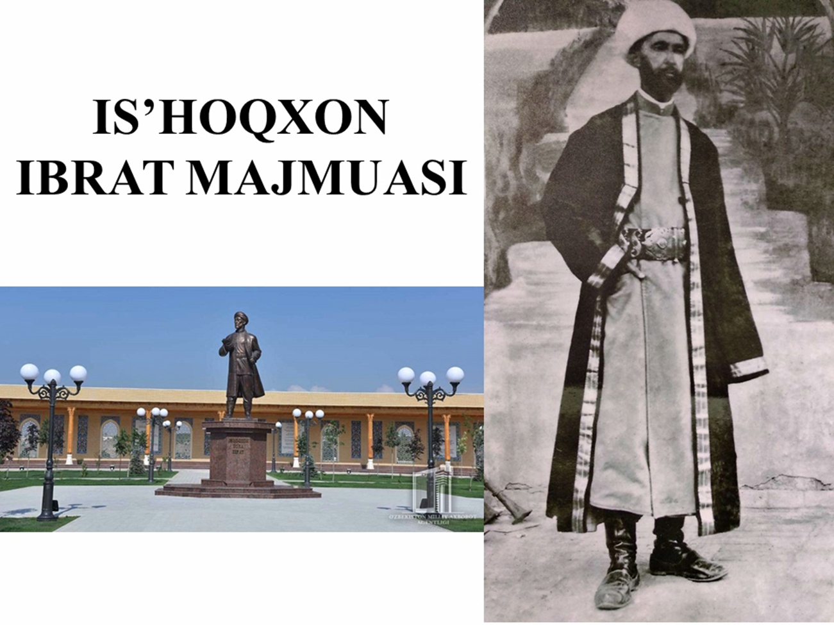
Namangandagi Is’hoqxon Ibrat majmuasi
Is’hoqxon Ibrat majmuasi

Slide 25
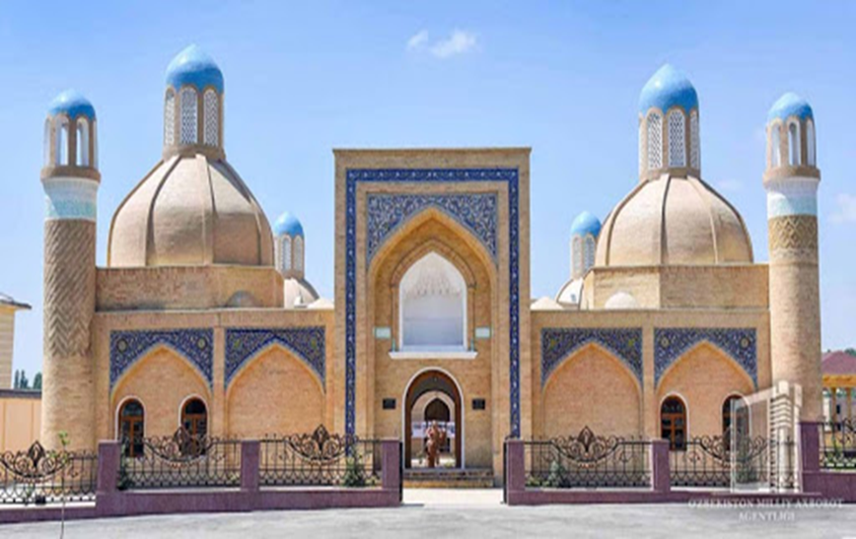
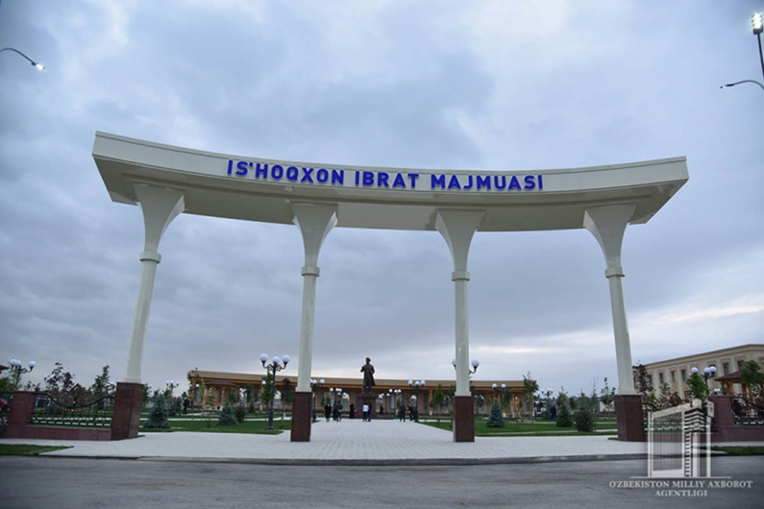
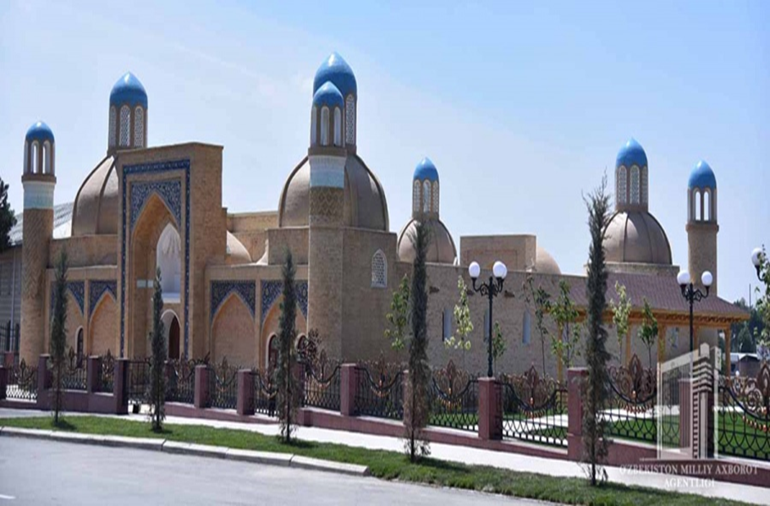
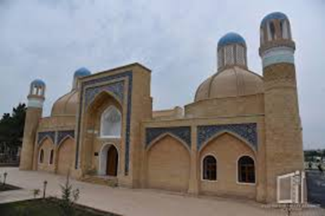
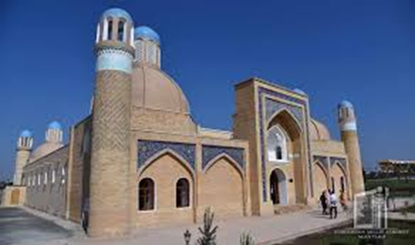
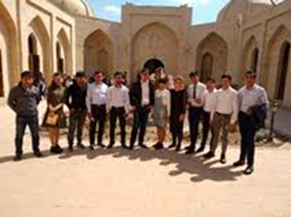
Namangandagi Is’hoqxon Ibrat majmuasi

Slide 26
Quvonch ma’nosini bildiradi
Faol kirish so‘zlar va birikmalar
Achinish ma’nosini bildiradi
Xayriyat
Afsus
Baxtimga
Attang
Baxtga qarshi
Afsuski

Slide 27
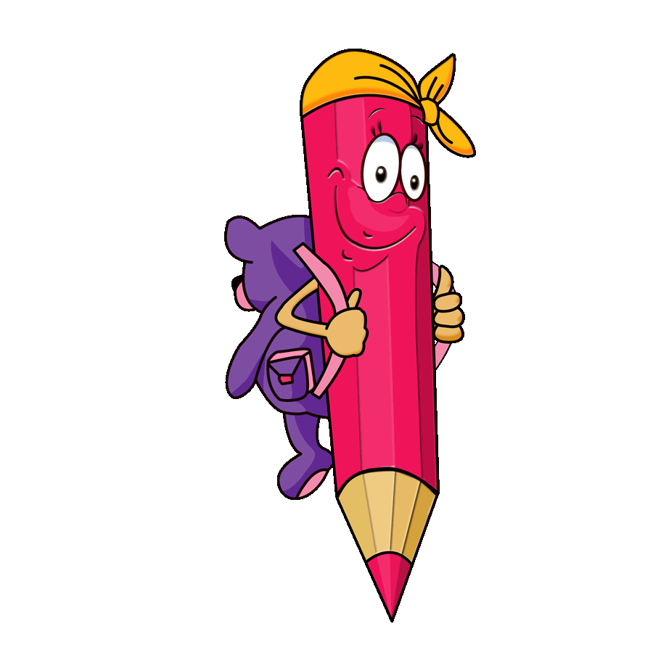
Mustaqil bajarish uchun topshiriq
Is’hoqxon To‘ra Ibrat haqida qo‘shimcha ma’lumotlar topib o‘qing.

Slide 28





E’tiboringiz uchun rahmat!

